Slide 1

Día, Fecha: | Martes, 27/01/2026
Hora de inicio: | 17:20
SISTEMAS ORGANIZACIONALES Y GERENCIALES 2 [N]
William Alexander Santos Colindres

Slide 2


UNIDAD 1 y 2
Exploración del mundo de los ERP (Enterprise Resource Planning)
Recursos y toma de decisiones basadas en tecnologías
SOYG2
Escuela de Ingenieria de Ciencias Y Sistemas
Facultad de Ingenieria
Universidad de San Carlos de Guatemala

Slide 3


Agenda
Recursos
¿Qué es ERP? - Conoce porque un ERP vital para empresas
Validar su asignación en DTT
Carpeta de Recursos de UEDI
Conceptos de Planeación, Control y Dirección
Componentes generales de un ERP
Bases de datos centralizada, interfaz de usuario
Beneficios de la Integración a procesos empresariales
Tendencias actuales en sistemas y ejemplos de aplicaciones

Slide 4
Agenda
Funciones de un ERP
Ejemplos de ERP’s especializados para cierto sector empresarial
Ejemplos de éxito
CRM
Componentes principales de un CRM

Slide 5

COMPETENCIA(S) QUE DESARROLLAREMOS
Analizar oportunidades críticas y de gran valor en un entorno empresarial haciendo uso de matrices y árboles de decisión, así como herramientas para el análisis de datos para definir la mejor planificación y dirección empresarial

Slide 6
Planeación
La planeación es un proceso fundamental dentro de la administración y la toma de decisiones, que se utiliza para determinar las metas y objetivos de una organización, definir estrategias y establecer un plan para alcanzarlos.
Definición de planeación: La planeación es un proceso que implica establecer objetivos, determinar los recursos necesarios y diseñar las estrategias, políticas y acciones que se llevarán a cabo para lograrlos dentro de un período definido.

Slide 7
Características principales
Orientada al futuro: Se centra en anticipar necesidades, oportunidades y problemas.
Proceso sistemático: Implica seguir un orden lógico y estructurado.
Flexibilidad: Debe adaptarse a los cambios del entorno.
Toma de decisiones: Requiere elegir entre varias alternativas disponibles.
Continuidad: Es un proceso continuo y no un evento único.

Slide 8
Elementos clave de la planeación
Objetivos: Lo que se desea lograr en un tiempo determinado. Deben ser específicos, medibles, alcanzables, relevantes y temporales (SMART).
Estrategias: Acciones generales que indican cómo se alcanzarán los objetivos.
Tácticas: Planes más detallados y específicos que apoyan a las estrategias.
Recursos: Elementos disponibles (humanos, financieros, materiales, tecnológicos) para implementar los planes.
Control y evaluación: Seguimiento constante para verificar que las acciones se alinean con los objetivos.

Slide 9
Tipos de planeación
Estratégica: A largo plazo, centrada en metas globales y en la misión de la organización.
Táctica: A mediano plazo, enfocada en áreas específicas o departamentos.
Operativa: A corto plazo, detallada y orientada a las actividades diarias.

Slide 10
Importancia de la planeación
Define un rumbo claro para las acciones organizacionales.
Optimiza el uso de recursos.
Reduce incertidumbre al anticipar problemas y preparar soluciones.
Facilita la coordinación entre las diferentes áreas de la organización.
Incrementa la efectividad en la consecución de metas.

Slide 11
Proceso de planeación
Definición de metas y objetivos.
Análisis de la situación actual (evaluación interna y externa).
Identificación de alternativas y estrategias posibles.
Evaluación y selección de estrategias.
Elaboración del plan detallado.
Implementación.
Control y retroalimentación para ajustes futuros.
La planeación es un pilar fundamental para el éxito en cualquier ámbito, desde proyectos individuales hasta grandes organizaciones.

Slide 12
Control
El control es el proceso de supervisión y evaluación que asegura que las actividades planeadas se ejecuten conforme a lo establecido. Ayuda a identificar y corregir desviaciones.
Características del control:
Comparación de resultados: Evalúa las metas planificadas contra los resultados obtenidos.
Identificación de desviaciones: Detecta problemas o áreas en las que el desempeño no cumple con lo esperado.
Acción correctiva: Propone ajustes o medidas para corregir errores.
Proceso continuo: El control se lleva a cabo a lo largo de toda la ejecución de las actividades.
Indicadores clave: Utiliza métricas específicas para medir el desempeño.

Slide 13
Pasos en el proceso de control:
Establecer estándares de desempeño.
Medir resultados reales.
Comparar los resultados con los estándares establecidos.
Tomar acciones correctivas si es necesario.

Slide 14
Dirección
La dirección es el proceso de liderar, motivar y coordinar a las personas dentro de una organización para lograr los objetivos establecidos. Se centra en guiar al personal hacia el cumplimiento de las metas planeadas.
Características de la dirección:
Liderazgo: Es fundamental para influir en las personas y orientarlas hacia los objetivos.
Comunicación: La transmisión efectiva de información y directrices es clave.
Motivación: Fomenta la participación activa y el compromiso del equipo de trabajo.
Toma de decisiones: Implica elegir la mejor alternativa en diferentes situaciones.
Coordinación: Integra las acciones de las personas y áreas para garantizar coherencia en el cumplimiento de metas.

Slide 15
Relación entre planeación, control y dirección:
La planeación establece el "qué" y el "cómo" de las acciones a realizar.
La dirección convierte esas acciones en realidad al coordinar y motivar a las personas.
El control supervisa que se estén cumpliendo los objetivos planificados, proponiendo ajustes cuando sea necesario.
Estos conceptos no solo son secuenciales sino también cíclicos: las lecciones aprendidas en el proceso de control retroalimentan la planeación y la dirección. Esto crea un ciclo de mejora continua.

Slide 16
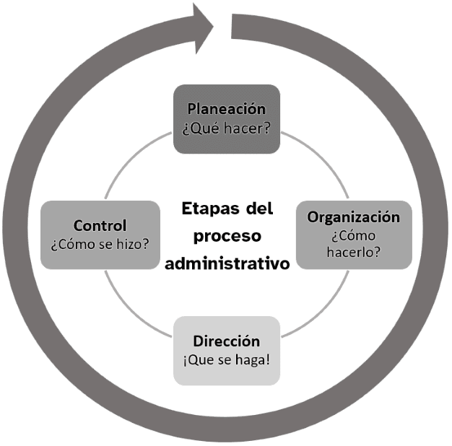

Slide 17
Componentes generales de un ERP
Un ERP (Enterprise Resource Planning) es un sistema de planificación de recursos empresariales que integra diversas funciones dentro de una organización en una única plataforma. Sus componentes generales incluyen:
Gestión Financiera y Contabilidad
  Contabilidad general
  Cuentas por pagar y por cobrar
  Gestión de activos fijos
  Presupuestos y análisis financiero

Slide 18
Gestión de Recursos Humanos (RRHH)
Nómina y compensaciones
Reclutamiento y selección
Evaluación del desempeño
Gestión de tiempos y asistencia
Gestión de Producción y Manufactura
Planificación de producción
Control de calidad
Gestión de inventarios y materiales
Mantenimiento de equipos

Slide 19
Gestión de la Cadena de Suministro (SCM)
Compras y adquisiciones
Gestión de proveedores
Logística y distribución
Control de inventarios
Gestión de Ventas y CRM (Customer Relationship Management)
Procesamiento de pedidos
Gestión de clientes
Estrategias de marketing
Servicio postventa

Slide 20
Gestión de Inventarios y Almacenes (WMS - Warehouse Management System)
Control de stock
Movimientos de mercancías
Optimización de espacios
Gestión de devoluciones
Gestión de Comercio Electrónico e Integraciones
Conexión con plataformas de e-commerce
Facturación electrónica
Integración con otros sistemas externos

Slide 21
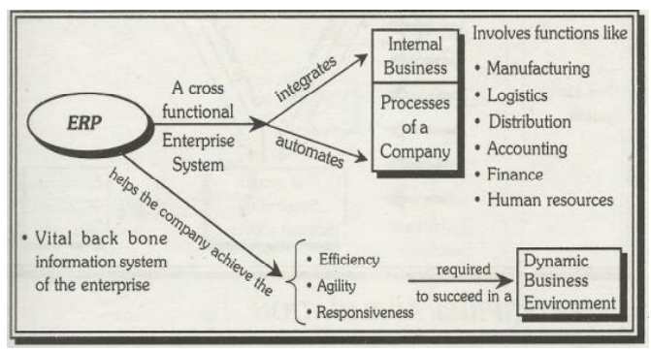
Apoya a un sistema empresarial multifuncional
Integrando los negocios internos.
Automatizando procesos de la compañía
Ayuda a la empresa alcanzar la eficiencia, agilidad y su capacidad de respuesta las cuales son necesarios para tener éxito en un entorno empresarial dinámico.

Slide 22
Base de datos centralizada
Los ERP mordernos tienen capacidad para proporcionar visibilidad en tiempo real el rendimiento organizativo, facilitando estrategías basadas en datos y mejorando la capacidad de respuesta en mercados de evolución rapida.
Emplean bases de datos centralizadas para recopilar, gestionar y difundir información organizativa a través de diversas aplicaciones modulares, apoyando así operaciones coherentes y eficientes a nivel empresarial.
La creciente importancia de los sistemas ERP se debe a la creciente necesidad de información empresarial oportuna y precisa para apoyar la toma de decisiones estratégicas y mantener la competitividad.

Slide 23
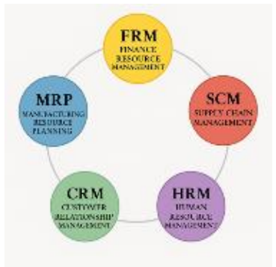
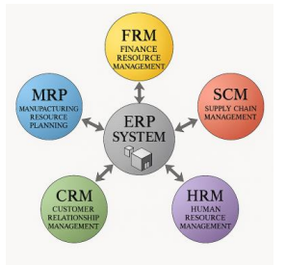

Slide 24
Interfaz de usuario
Los sistemas ERP se encuentran entre los tipos de sistemas de información más complejos dentro del dominio de TI. Ya que se encuentran diseñados como aplicaciones independientes con interfaces amigables para el usuario, aunque a menudo operan de manera independiente de otras aplicaciones organizacionales.
Su complejidad surge de la integración de múltiples módulos, cada uno gestionando diversas funciones y recursos empresariales. Está interacción intermodular contribuye a la complejidad del sistema y requiere un esfuerzo significativo tanto para el desarrollo como para la interacción del usuario.

Slide 25
Beneficios de la Integración a procesos empresariales
La integración de procesos empresariales a través de un ERP ofrece múltiples beneficios, optimizando la eficiencia operativa y mejorando la competitividad de una empresa. Algunos de los principales beneficios son:
Mayor eficiencia operativa
Automatiza tareas repetitivas y reduce el tiempo de ejecución.
Minimiza errores humanos al evitar la entrada manual de datos.

Slide 26
Centralización y acceso a la información
Todos los departamentos trabajan con la misma base de datos en tiempo real.
Mejora la comunicación y colaboración entre equipos.
Reducción de costos
Optimiza el uso de recursos y reduce desperdicios.
Disminuye costos de administración y gestión manual.
Toma de decisiones basada en datos
Proporciona reportes y análisis en tiempo real.
Facilita la identificación de oportunidades y riesgos.

Slide 27
Mejora en la atención al cliente
Permite un mejor seguimiento de clientes y personalización del servicio.
Reduce tiempos de respuesta en ventas, soporte y postventa.
Optimización de la cadena de suministro
Mejora la planificación de compras e inventarios.
Asegura un mejor control de proveedores y tiempos de entrega.
Cumplimiento normativo y seguridad
Garantiza el cumplimiento de regulaciones fiscales y laborales.
Protege los datos con sistemas de acceso y cifrado.

Slide 28
Flexibilidad y escalabilidad
Se adapta al crecimiento de la empresa y nuevos requerimientos.
Facilita la integración con otras plataformas digitales.
En general, la integración de procesos permite a las empresas operar de manera más ágil, reducir errores y mejorar su rentabilidad.

Slide 29
Tendencias actuales en sistemas y ejemplos de aplicaciones
Los sistemas ERP están evolucionando rápidamente para adaptarse a las nuevas tecnologías y necesidades empresariales.
ERP en la Nube (Cloud ERP)
Permite acceso desde cualquier lugar y dispositivo.
Reduce costos de infraestructura y mantenimiento.
Facilita actualizaciones automáticas y mayor seguridad.

Slide 30
Inteligencia Artificial (IA) y Automatización
Uso de IA para análisis predictivo y toma de decisiones.
Automatización de procesos como contabilidad, compras y atención al cliente.
ERP Móvil
Aplicaciones móviles para acceso a datos en tiempo real.
Facilita la gestión desde cualquier ubicación.

Slide 31
Integración con Internet de las Cosas (IoT)
Sensores conectados para monitoreo en tiempo real.
Optimización en la gestión de inventarios y mantenimiento preventivo.
Análisis de Datos y Business Intelligence (BI)
Reportes avanzados con datos en tiempo real.
Dashboards interactivos para mejorar la toma de decisiones.

Slide 32
Personalización y Modularidad
ERP flexibles que permiten elegir solo los módulos necesarios.
Adaptación a industrias y empresas de diferentes tamaños.
Mayor Enfoque en la Ciberseguridad
Protección de datos con cifrado y autenticación avanzada.
Cumplimiento de normativas como GDPR o ISO 27001.

Slide 33
Integración con Blockchain
Mejora la trazabilidad en la cadena de suministro.
Mayor seguridad en transacciones y contratos inteligentes.
ERP con experiencia de usuario mejorada (UX/UI)
Interfaces más intuitivas y personalizadas.
Reducción de la curva de aprendizaje para los empleados.

Slide 34
ERP con enfoque en la Sostenibilidad
Monitoreo del consumo energético y reducción de desperdicios.
Reportes de impacto ambiental y cumplimiento de normativas ecológicas.
Estas tendencias están transformando los ERP en herramientas más accesibles, inteligentes y seguras, impulsando la eficiencia en las empresas

Slide 35
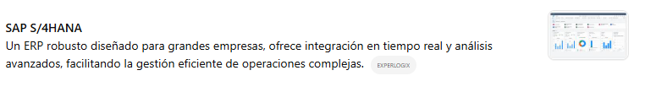
En 2025, las empresas cuentan con una variedad de sistemas ERP destacados que se adaptan a diferentes necesidades y sectores. A continuación, se presentan algunos de los más reconocidos:

Slide 36
Funciones de un ERP
Las funciones principales de un ERP (Enterprise Resource Planning) están diseñadas para optimizar y automatizar procesos dentro de una empresa, integrando todas sus áreas en un solo sistema. Algunas de sus funciones clave son
Automatización de Procesos Empresariales
Reduce tareas manuales y repetitivas.
Facilita la estandarización de procesos en todas las áreas.

Slide 37
Integración de Información
Centraliza los datos en una única plataforma.
Evita la duplicación de información y mejora la precisión.
Gestión Financiera y Contabilidad
Control de ingresos, egresos y flujo de caja.
Generación de reportes financieros y cumplimiento fiscal.

Slide 38
Gestión de Recursos Humanos
Administración de nómina, beneficios y cumplimiento legal.
Seguimiento del desempeño y gestión de talento.
Optimización de la Cadena de Suministro
Control de inventarios y gestión de proveedores.
Planificación y optimización de compras y logística.

Slide 39
Mejora en la Toma de Decisiones
Proporciona reportes y análisis en tiempo real.
Usa inteligencia de negocios para estrategias empresariales.
Gestión de Producción y Manufactura
Planificación de la producción y control de calidad.
Optimización del uso de recursos y reducción de desperdicios.

Slide 40
Atención al Cliente y CRM
Gestión de ventas, seguimiento de clientes y servicio postventa.
Automatización de campañas de marketing y fidelización.
Cumplimiento Normativo y Seguridad de Datos
Garantiza el cumplimiento de regulaciones fiscales y laborales.
Protege la información con controles de acceso y cifrado.

Slide 41
Escalabilidad y Adaptabilidad
Se ajusta al crecimiento de la empresa y a nuevos requerimientos.
Permite integración con otras plataformas digitales.
Un ERP eficiente mejora la productividad, reduce costos operativos y facilita la toma de decisiones estratégicas.

Slide 42
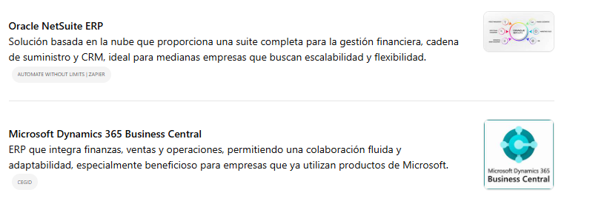
Ejemplos de ERP’s especializados para cierto sector empresarial

Slide 43
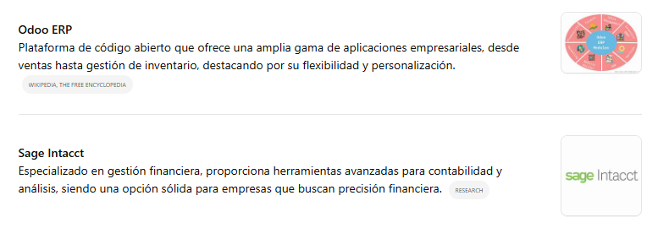

Slide 44
Ejemplos de éxito
Nestlé – SAP ERP
Sector: Alimentos y bebidas
ERP: SAP ERP
Problema Inicial:
Cada país operaba con sistemas distintos.
Información duplicada y procesos inconsistentes.
Dificultad para consolidar datos financieros y operativos.
Solución:
Implementación de SAP ERP con procesos estandarizados a nivel global.
Base de datos centralizada para finanzas, logística y producción.
Resultados:
Visibilidad en tiempo real de inventarios y costos.
Reducción de errores en órdenes y reportes financieros.
Mejor toma de decisiones estratégicas.

Slide 45
Toyota – Oracle ERP
Sector: Automotriz
ERP: Oracle ERP
Problema Inicial:
Necesidad de control preciso en producción y logística.
Alta complejidad en la cadena de suministros.
Solución:
Implementación de Oracle ERP para:
    Producción
  Finanzas
  Compras
Resultados:
Optimización del flujo de materiales.
Reducción de desperdicios.
Mayor eficiencia operativa.

Slide 46
CRM
Un CRM (Customer Relationship Management) es un sistema o estrategia utilizada por las empresas para gestionar y optimizar las relaciones con sus clientes. Su objetivo principal es mejorar la interacción con los clientes, aumentar la fidelización y potenciar las ventas mediante la centralización de datos y la automatización de procesos.
Componentes principales de un CRM
Gestión de Contactos y Clientes
Almacena información detallada de clientes (nombre, historial de compras, interacciones, etc.).
Facilita el seguimiento de cada cliente en su ciclo de vida.

Slide 47
Automatización de Ventas
Permite gestionar oportunidades de negocio y embudos de ventas.
Asigna tareas a vendedores y automatiza recordatorios.
Atención al Cliente y Soporte
Centraliza solicitudes de clientes para mejorar la respuesta.
Registra incidencias y facilita soluciones rápidas.

Slide 48
Automatización de Marketing
Permite campañas de email marketing, segmentación de clientes y personalización de ofertas.
Analiza métricas de conversión y comportamiento del cliente.
Análisis y Reportes
Ofrece estadísticas sobre ventas, clientes potenciales y rendimiento de campañas.
Ayuda en la toma de decisiones basada en datos.

Slide 49
CONCEPTOS CLAVE APRENDIDOS
Un ERP es un software utilizado para manejar la información interna de la empresa de sus distintas áreas a través de una base de datos, centralizando la información, es por ello que trabaja con una arquitectura modular lo que apoya en la toma de decisiones basadas en datos.
Un CRM es un software utilizado para manejar la información y la relación con los clientes de la empresa

Slide 50
Valor de esta semana: Respeto
Reconocer y valorar las opiniones, ideas y aportes de los demás, manteniendo un ambiente cordial y constructivo.

Slide 51

REFERENCIAS
Yasir Khan, M. Ab-Rahim, R. Kit Yeng, S. (2025 29 May). A Conceptual Overview of Enterprise Resource Planning Systems. http://dx.doi.org/10.6007/IJARBSS/v15-i5/25490
Zaman, S. (2024 08 Oct). A SYSTEMATIC REVIEW OF ERP AND CRM INTEGRATION FOR SUSTAINABLE BUSINESS AND DATA MANAGEMENT IN LOGISTICS AND SUPPLY CHAIN INDUSTRY. AIM International Journal Publisher.
Rahman Arifur, M. Kowsar Masud, M. (2022 05 Jul). Enterprise Resource Planning and Customer Relationship Management Integration: A system review of adoption models and organizational impact. Review of Applied Science and Technology

Slide 52

Ejemplo práctico

Slide 53

DUDAS ¿?

Slide 54

¡GRACIAS POR SU ATENCIÓN!
RECUERDA QUE TENEMOS NUESTRO FORO SEMANAL DONDE PUEDES CONSULTAR CUALQUIER DUDA QUE TE SURJA EN LA SEMANA

